Slide 1
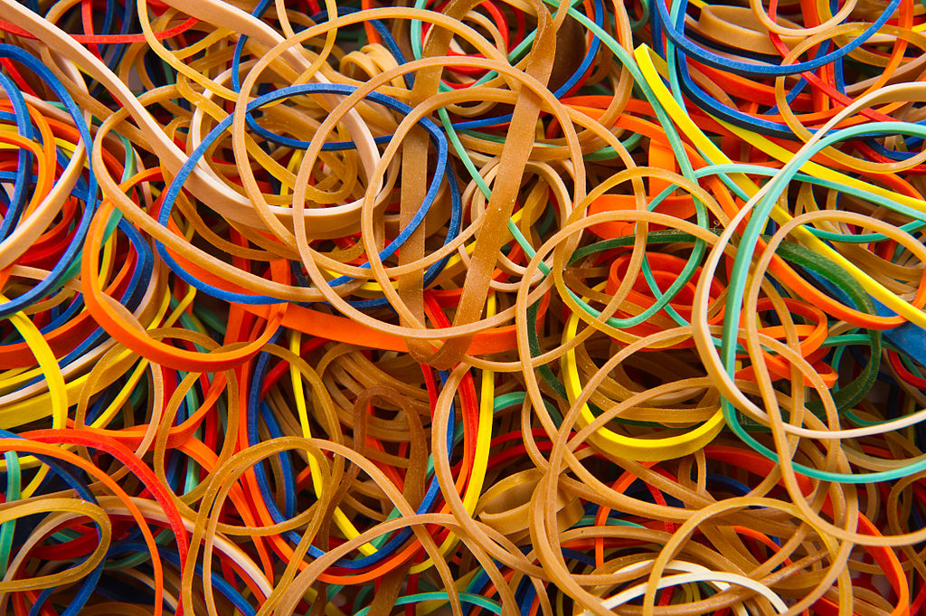
Un fil qui donne des sueurs chaudes
Projet présenté par
Garance Thébert
Yixiao Zhang
Oscar Pusniak
Projet encadré par
Jean-Brice Meyer
Tristan Clément
Evelyne Artarit

Slide 2
Résumé
Nous avons tous des élastiques chez nous, mais ils sont rarement à l’origine de questionnements très intéressants.
Nous nous sommes donc demandés pourquoi, après avoir étiré et relâché plusieurs fois d’affilée un fil élastique, sa température s’élevait ?
Nous avons tenté de répondre à cette question grâce à la démarche expérimentale que nous présentons dans ce mémoire. Le but de ces expériences était de bien observer quantitativement le lien qu’il y a entre la variation de longueur de l’élastique, et sa température, avant de trouver des paramètres qui pourraient modifier ce lien. C’est la façon dont nous avons mené cette quête que nous vous présentons ici.
Lien vers la vidéo du projet : https://youtu.be/wdPgpDVARRU
Sommaire :
Introduction
I – Quelles sont les énergies mises en jeu lors de l’élongation d’un fil élastique ?
II – La variation de température du fil pour une variation de longueur du fil dépend-elle de l’élongation initiale du fil ?
III – La vitesse à laquelle on étire le fil a-t-elle une influence sur la température ?
IV – Comment évolue la longueur d’un fil lorsqu’on le chauffe ?
V – Viscoélasticité - viscoplasticité
Conclusion

Slide 3
INTRODUCTION :
Prenons un élastique et tirons dessus : sa température augmente. Relâchons-le, sa température diminue. On peut se dire que c’est normal : on donne de l’énergie en tirant dessus, cette énergie est convertie en énergie thermique. Puis on le relâche, l’élastique perd cette énergie thermique. Si on maintient l’élastique tendu avant de lui redonner sa longueur initiale, sa température une fois revenu à sa longueur initiale est plus basse que la température ambiante. Cela semble prévisible. Mais alors, pourquoi après avoir étiré et comprimé un fil élastique plusieurs fois d’affilée, la température du fil s’élève ?
Et finalement, est-on certain de bien comprendre les échanges énergétiques qui se produisent lorsqu’on étire l’élastique ? Pour répondre à ces questions, nous avons dans un premier temps fait une analyse énergétique. Puis nous avons fait des études plus approfondies, durant lesquelles nous avons tenté de comprendre ce qui provoquait réellement les variations de température de l’élastique, en choisissant par exemple des domaines dans lesquels on tirait sur les élastiques. Enfin, pour comprendre ce lien qu’il y a entre longueur et température, nous avons pris le problème à l’envers : quelle action peut avoir un gain d’énergie thermique sur les caractéristiques d’un élastique.
En réalité, nous ne nous sommes pas contentés d’étudier un seul élastique. Nous avons mené systématiquement notre étude sur trois matériaux élastiques, mais qui ont révélé quelques différences. Et nous espérons que ces différences nous permettront de répondre à notre problématique.

Slide 4
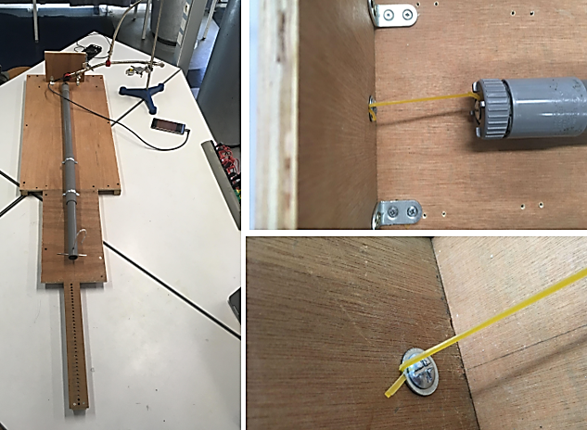
I – Quelles sont les énergies mises en jeu lors de l’élongation d’un fil élastique ?
1 ) Dispositif expérimental et premières mesures
Conscients qu’il nous fallait dès le début travailler le plus précisément possible au niveau de la collecte de nos résultats, nous avons conçu un dispositif expérimental permettant de faire des mesures relativement précises. Voici une photo du dispositif (figure 1) - une description détaillée est visible sur la diapositive suivante :
Un tube extérieur sert de guide à un tube intérieur qui peut coulisser dedans, et au bout duquel est accroché sans nœud l’extrémité d’un fil élastique. L’autre extrémité du fil est accrochée, toujours sans nœud, à une partie fixe. Nous avons fait le choix de ne faire aucun nœud, car nous avons vite constaté que le nœud se déformait lors de l’étirement des fils, ce qui ne permettait pas de mesurer réellement la longueur avec laquelle on étirait le fil.
A l’aide de ce dispositif, nous avons alors tiré sur trois fils différents : un élastique fin, un fil vert nommé Filaflex, qui possède des propriétés élastiques, mais qui n’est pas vendu comme un élastique, mais comme fil d’imprimante 3D particulièrement étirable, et un élastique large.
Figure 1 – Dispositif expérimental permettant de tirer le fil de façon contrôlée.

Slide 5
Téléphone
Caméra thermique
Tige permettant de maintenir le tube amovible
Trous dans lesquels on peut fixer la tige
Tube amovible
Guide fixe
Elastique

Slide 6
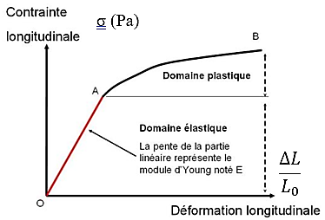
Voici les résultats que nous avons trouvés :
 | Elastique fin | Fil vert | Elastique large
Surface de la section de l’élastique mm² | 1 | 1 | 11
Masse linéique moyenne g/cm | 0,025 | 0,025 | 0,17
Longueur initiale cm | 7 | 17,5 | 7,5
Longueur après étirement cm | 29,5 | 32,5 | 20,5
Variation de la longueur de l’élastique cm | 22,5 | 15 | 13
Variation de température lors de l’élongation (charge) °C | 2,3 | 2,1 | 2,9
Variation de température en relâchant l’élastique une fois l’élastique étiré revenu à la température ambiante (décharge) °C | -1,6 | -1,8 | -1
Ces résultats semblent donc montrer une première réponse à notre problématique : la variation de température est plus grande lors de l’étirement que lors du relâchement. Mais pourquoi ? Nous avons tenté une approche énergétique :
Comme nous le disions en introduction, notre premier réflexe a été d’attribuer cette augmentation de température au fait qu’en tirant sur le fil, on lui fournit une énergie mécanique, et que cette énergie mécanique est ensuite convertie en énergie thermique. Nous avons voulu vérifier cette hypothèse. Pour cela, il nous a fallu mesurer l’énergie élastique fournie, ce qui a nécessité la connaissance du module d’Young du fil, et il nous a fallu mesurer l’énergie thermique gagnée, ce qui a nécessité la connaissance de la capacité thermique du fil. Voyons alors comment nous avons pu obtenir ces renseignements.
2 ) Module d’Young et énergie élastique
Lorsqu’on tire sur un fil élastique, il existe un domaine dans lequel la contrainte exercée sur le fil est proportionnelle à la déformation du fil. On dit alors qu’on se situe dans le domaine élastique du matériau. Puis arrive un autre domaine pour lequel cette proportionnalité n’est plus d’actualité, c’est le domaine plastique, comme illustré par ce graphique : figure 2
Figure 2 – Domaines élastique et plastique – diagramme contrainte / déformation

Slide 7
$$σ=E\frac{∆L}{L_{0}}$$
E est le coefficient directeur de la droite, et il représente le module d’Young du matériau. $ΔL$ est l’élongation $\left|L−L_{0}\right|$du fil. On peut se servir du module d’Young pour déterminer l’énergie élastique. En effet, faisons une analogie avec l’énergie élastique stockée par un ressort de raideur k :
$$ℰ=\frac{1}{2}kΔL²$$
Où $ΔL$ est l’élongation du ressort. Sachant que cette énergie est transmise au ressort par le biais d’une force $F = k \left|ΔL\right|$, on peut écrire que la contrainte $σ$ en pascal représente une force divisée par la surface S de la section du fil, sur lequel on exerce cette force de pression. Ainsi,
$$σ=\frac{F}{S}=\frac{k∆L}{S}=E\frac{∆L}{L_{0}}$$
Donc
$$k=E\frac{S}{L_{0}}$$
Dans le domaine élastique du fil, on peut donc écrire que
Une analogie entre le ressort et le fil élastique conduit alors à l’expression de l’énergie
$ℰ=\frac{1}{2}E\frac{S}{L_{0}}ΔL^{2} (E1)$

Slide 8
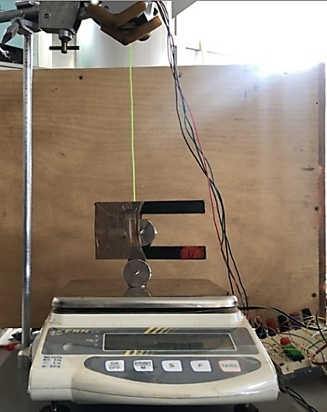
Pour mesurer le module d’Young des fils, nous avons alors enroulé le fil autour d’un cylindre relié à un moteur pas à pas dont la rotation est pilotée par une carte Arduino. Le programme utilisé pour piloter la carte Arduino se trouve en annexe. La carte Arduino est commandée par des boutons poussoirs. Cela nous permettait de mesurer l’élongation du fil. Pour mesurer la contrainte, nous avons accroché l’autre extrémité du fil à une masse déposée sur une balance (figure 3). La variation de la masse lors de l’enroulement du fil nous a alors permis de tracer la contrainte en fonction de la déformation. Voici plus en détail comment il est possible de tracer la contrainte en fonction de la déformation à l’aide de nos mesures : figure 4
Figure 3 – Dispositif expérimental permettant la détermination du module d’Young
Figure 4 – Lorsqu’on tire le fil, sa longueur et sa section changent
Dans le domaine élastique $σ=E\frac{∆L}{L_{0}}$ or $σ=\frac{F}{S}$
Mais la section S du fil diminue au fur et à mesure qu’on lui tire dessus.
On part d’un fil qui a une section S₀ et une longueur L₀. Lorsqu’on tire dessus, on l’alonge d’une quantité ΔL. Comme le volume du fil (S₀L₀) n’est pas modifié, sa section change : elle diminue en assurant toutefois la conservation du volume du fil, ce qui donne :
$$S_{0}L_{0}=\left(L_{0}+∆L\right)S$$
On peut donc, lorsqu’on tire sur un fil, prévoir sa nouvelle section en fonction de son élongation.

Slide 9
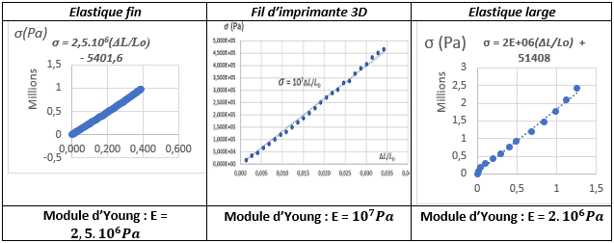
Quand on tire sur le fil, on exerce une force qui s’applique sur toute la surface de la section du fil de diamètre D. La surface du fil est
$S=π{\left(\frac{D}{2}\right)}^{2}$pour une section circulaire, ou $S=a²$ pour une section carrée de côté « a ».
Enfin, quand on tire sur le fil accroché au plateau de la balance, la masse indiquée par la balance diminue, d’une quantité $∆M=M_{0}−M$. Si on multiplie alors cette quantité par la gravité g, on obtient la force avec laquelle le fil tire sur la masse, ce qui correspond aussi à la force exercée par la masse sur le fil. Le fait de mesurer la variation de la masse indiquée par la balance permet donc de connaître la force F de contrainte qui s’exerce sur la section du fil. Donc, au final, on a :
$σ=\frac{F}{S}=\frac{F}{S_{0}\left(\frac{L_{0}}{∆L+L_{0}}\right)}=\frac{\left(M_{0}−M\right)g}{S_{0}\left(\frac{L_{0}}{∆L+L_{0}}\right)}$ $=\frac{\left(M_{0}−M\right)g}{S_{0}\left(\frac{1}{\frac{∆L}{L_{0}}+1}\right)}$= $\frac{4\left(M_{0}−M\right)g}{πD²\left(\frac{1}{\frac{∆L}{L_{0}}+1}\right)}$
Que donnent alors nos résultats expérimentaux ?
Remarque : Alors que l’élastique fin montre un domaine d’élasticité très grand (nous avons pu l’étirer à 330% de sa longueur initiale sans atteindre le domaine plastique), celui des fils verts Filaflex et élastique large semblent beaucoup plus limité. En effet, nous avons pu les étirer à plus de 100% de leur longueur initiale sans noter une réelle cassure au niveau de la courbe « contrainte/élongation », mais les points expérimentaux s’éloignaient toutefois d’une droite montrant la proportionnalité entre la contrainte et la déformation.

Slide 10
Pour bien identifier le domaine élastique, nous avons alors étiré le fil, maintenu étiré, puis relâché. Nous avons procédé ainsi en augmentant petit à petit la longueur d’étirement jusqu’à ce qu’on constate une déformation permanente. Nous en avons par exemple déduit que le domaine élastique du Filaflex correspond à 34% de sa longueur initiale.
On en déduit (grâce à la formule E1) que lors des expériences que nous avons menées, en étirant les fils tel que nous l’avons fait dans le I – 1), nous avons fourni une énergie élastique égale à
Pour l’élastique : 0,9 J (en utilisant l’équation (E1 diapositive 7))
Pour le fil vert et l’élastique large : Nous n’avons pas fait le calcul, car nous nous sommes rendus compte que nous étions sortis de son domaine élastique. Nous avons alors refait l’expérience en tirant le fil vert de la façon suivante :
Longueur initiale : 17,5 cm
Longueur après étirement : 23,5 cm
Variation de température : Les variations de température en étirant le fil et en le relâchant n’ont pas pu être exploitées, car elles étaient minimes et la précision de la caméra était insuffisante pour pouvoir les capter.
Pour l’élastique large, le problème a été identique à celui évoqué pour le fil vert.
Nous avons alors voulu comparer cette énergie d’origine mécanique, à l’énergie thermique qui s’est formée suite à l’étirement des fils :
3 ) Capacité thermique et énergie thermique
Nous pouvons calculer l’énergie thermique gagnée par les fils grâce à la relation :
$Q=mC(T_{f}−T_{i})$ (E2)
Où $T_{f }et T_{i}$ sont les températures finales et initiales des fils.
Il nous faut donc mesurer la capacité thermique des fils pour pouvoir calculer Q.

Slide 11
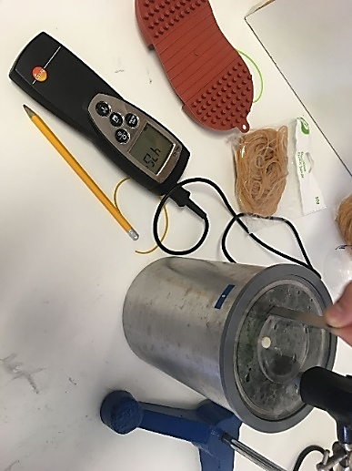
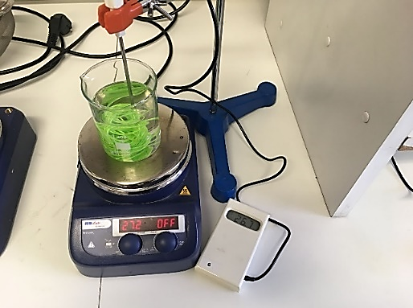
Pour trouver la capacité thermique de nos fils élastiques, c'est-à-dire leur capacité à stocker de l’énergie thermique, nous avons dans un premier temps dû déterminer la capacité thermique du calorimètre que nous utilisions. Pour cela, nous avons versé 200 g d’eau à température ambiante dans le calorimètre, nous avons attendu que la température se stabilise (20°C), puis nous avons rajouté 100 g d’eau à 80°C, et enfin nous avons mesuré la température finale à l’intérieur du calorimètre après un rapide mélange, soit une température de 36°C. figure 5
Nous trouvons donc une capacité thermique C=314J.K⁻¹ (Voir annexe 1 – partie 1)
Nous avons ensuite réitéré l’expérience en ajoutant 40g d’élastiques à 80°C à la place des 100g d’eau chaude, afin de calculer la capacité thermique de ces élastiques.
Nous trouvons alors une capacité thermique C_{e}=2,06.10³ J.kg⁻¹.K⁻¹ (Voir annexe 1 – partie 2)
Enfin, nous avons refait l’expérience avec le fil vert, mais comme le transit entre l'eau chaude servant à faire chauffer les élastiques et le calorimètre nous avait posé problème pour la précédente expérience puisque les élastiques refroidissaient durant le transfert, nous avons décidé cette fois ci de mettre l’eau de chauffage avec le fil dans le calorimètre afin de minimiser cette perte de température.
Nous trouvons alors une capacité thermique (en prenant en compte l’énergie de l’eau chaude) C_{fil}=1,59.10⁴ J.kg⁻¹.K⁻¹ (Voir annexe 1 – partie 3)
Connaissant alors les capacités thermiques nous pouvons calculer les énergies thermiques dégagées lors des expériences décrites dans le I – 1) en utilisant la formule E2 (page 7).
Pour l’élastique : Q = 0,83 J (calculé avec m = 0,175 g, C_{e}=2,06.10³ J.kg⁻¹.K⁻¹ et ΔT = 2,3°)
Pour le fil vert : Q = 14,6 J (calculé avec m = 0,438 g, et C_{fil}=1,59.10⁴ J.kg⁻¹.K⁻¹ ΔT = 2,1°)
Pour l’élastique large : Q = 11,3 J (calculé avec m = 1,28 g, et C_{fil}=3,06.10³ J.kg⁻¹.K⁻¹ ΔT = 2,9°)
Figure 5 : Détermination des capacités thermiques des fils par calorimétrie

Slide 12
4 ) Comparaison des énergies élastique et thermique :
Nous pouvons pour commencer constater que lorsqu’on a tiré sur l’élastique lors de l’expérience faite au I- 1), on retrouve le même ordre de grandeur entre l’énergie élastique fournie à l’élastique, et l’énergie thermique qui en a découlé. On est alors tenté de dire que toute l’énergie fournie s’est transformée en énergie thermique. Mais on a un doute : si c’est l’énergie élastique stockée par l’élastique qui s’est transformée en énergie thermique, cela signifie que l’élastique possède une énergie élastique nulle à l’issue de cette conversion, et qu’il ne retournera pas alors à sa dimension initiale en le relâchant. Mais comme l’élastique revient à sa dimension initiale lorsqu’on le relâche, cela signifie alors que lorsqu’on tire sur l’élastique, on lui fournit l’énergie élastique qui correspond à l’élongation qu’il aura, plus une énergie qu’il va convertir en énergie thermique. Du coup, l’énergie thermique serait reliée non pas à l’énergie élastique, mais à une énergie supplémentaire.
Et dans ce cas-là, cela signifierait qu’il n’y a pas de lien entre l’énergie élastique et l’énergie thermique… Mais finalement, c’est peu probable…. Ce serait vraiment une très grosse coïncidence de voir que l'énergie élastique et l’énergie thermique ont la même valeur.
Alors on peut voir les choses d’une autre façon : on ne peut pas mettre un fait important de côté : lorsqu’on a fait l’analogie entre le ressort et l’élastique, c’était sur un plan mécanique, mais pas énergétique, puisque l’élastique chauffe lorsqu’on l’étire, alors que le ressort non.
Si on accorde du crédit au fait que l’énergie thermique est égale à l’énergie élastique, c’est peut-être tout simplement que lorsqu’on tire sur l’élastique, on produit un travail qui va se convertir intégralement en énergie thermique. Mais cette énergie n’est alors pas du tout une énergie élastique puisque sinon, il ne serait plus en mesure de revenir à sa taille initiale une fois refroidi. Du coup, lorsqu'on relâche l’élastique, il retourne à sa dimension initiale, mais pour d'autres raisons que des histoires d’énergie élastique.
Même si à ce stade du mémoire, cette explication nous paraît la plus probable, elle reste à confirmer, car cela signifie qu’on arrive à modéliser l’élastique par un ressort d’un point de vue mécanique, avec notamment la possibilité d’utiliser la loi de Hook, ce qui nous permet de calculer une énergie élastique, qui finalement n’est pas une énergie élastique. Ça nous paraît un peu tordu, mais pourquoi pas… après tout, chaque modèle a des limites et c’est peut-être justement ici une limite de la modélisation entre un ressort et un élastique.

Slide 13
Quoi qu’il en soit, ces premières mesures apportent un premier élément de réponse à notre problématique : puisque le gain en température lors de l’étirement est plus grand que la perte lorsque l’élastique retourne à sa longueur initiale, il est normal que la température au bout d’un cycle (aller – retour) augmente. Mais cela dit, on ne sait toujours pas pourquoi. Il faut donc continuer nos investigations.
A commencer par un retour sur notre problématique : on s’intéressait au début de notre projet à la variation de température au bout d’un certain nombre de cycles. Nous avons voulu mesurer la variation de température des fils élastiques et fils verts en fonction du nombre de cycle qu’on leur faisait subir.
5 ) Variation de la température en fonction du nombre de cycle étirement/retour :
Nous venons de nous intéresser aux énergies mises en jeu lors de l’étirement et lors du retour à la longueur initiale de fils élastiques. Voyons ces énergies après un cycle variable d’étirement des fils élastiques et fil vert :
a - Déroulé de l’expérience :
A l’aide du dispositif précédent, nous avons sans interruption étiré le fil, puis ramené à sa longueur initiale, plusieurs fois d’affilée. Nous avons commencé par le faire 1 fois, et nous avons noté la température du fil après cet aller-retour. Nous avons alors laissé le fil revenir à sa température ambiante, puis nous avons à nouveau tiré puis rétracté le fil 2 fois de suite avant de noter la nouvelle élévation de température, et ainsi de suite.
Important : Comme il fallait que le fil revienne à sa taille initiale après chaque aller-retour, nous avons pris soin d’étirer les fils tout en restant dans leurs domaines élastiques. Voyons les résultats obtenus :

Slide 14
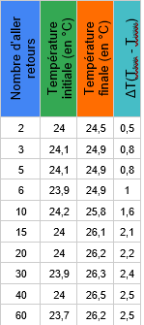
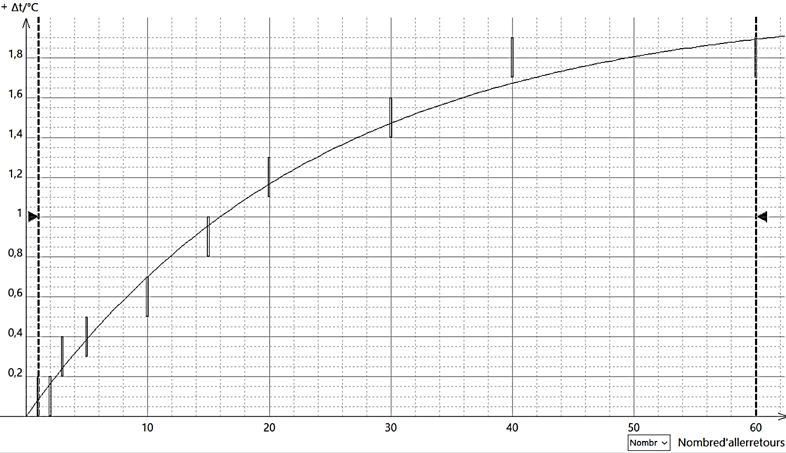
b - Cas du fil vert
Longueur initiale du fil vert : 17,5 cm / Elongation lors de l’étirement : 6 cm
Figure 6 – Variation de température en fonction du nombre de cycle (étirement/retour à la longueur à vide) du fil vert
On arrive alors à modéliser les résultats expérimentaux par une fonction
$$∆T=2,06\left(1−e^{\frac{Nb}{24}}\right)$$
D’après cette modélisation, on peut alors estimer qu’au bout de 5 fois 24 cycles, on aura atteint la valeur maximale de la variation de température pour le fil vert (soit environ 2°C). L’énergie thermique créée sera alors égale à 14,1 J, résultat obtenu en calculant $Q=mC\left(T_{f}−T_{i}\right)=$2,03*0,438. 10⁻³*1,59.10⁴

Slide 15
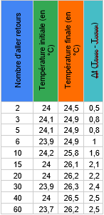
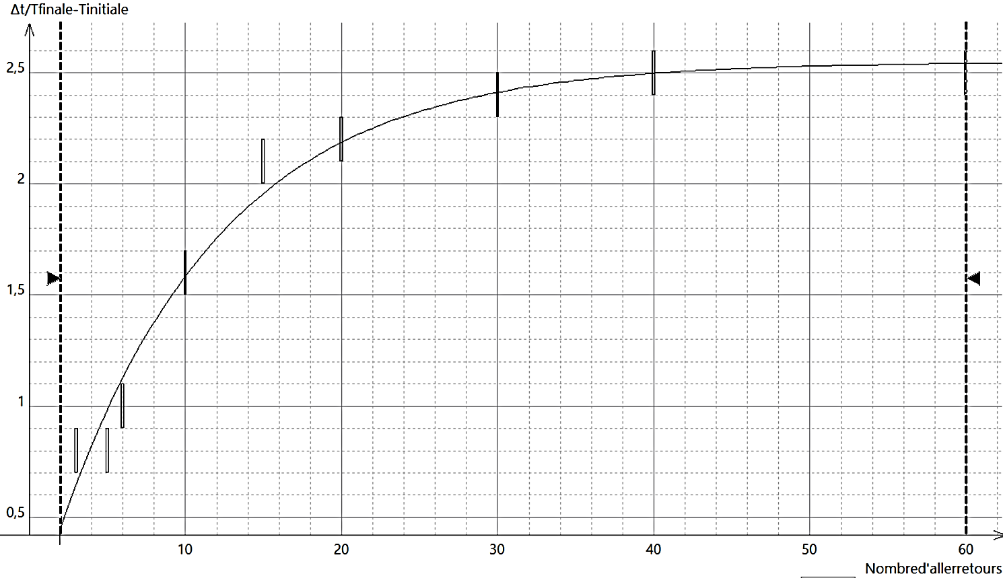
c - Cas de l’élastique fin
Longueur initiale de l’élastique : 7,5 cm / Elongation lors de l’étirement : 22 cm
Figure 7 – Variation de température en fonction du nombre de cycle (étirement/retour à la longueur à vide) de l’élastique
On arrive alors à modéliser les résultats expérimentaux par une fonction
$$∆T=2,55\left(1−e^{\frac{Nb}{10,5}}\right)$$
D’après cette modélisation, on peut alors estimer qu’au bout de 5 fois 10,5 cycles, on aura atteint la valeur maximale de la variation de température pour l’élastique, soit environ 2,5°C, ce qui correspondrait à une énergie thermique de 0,92 J, résultat obtenu en calculant $Q=mC\left(T_{f}−T_{i}\right)=$2,55*0,175. 10⁻³*2,06.10³.

Slide 16
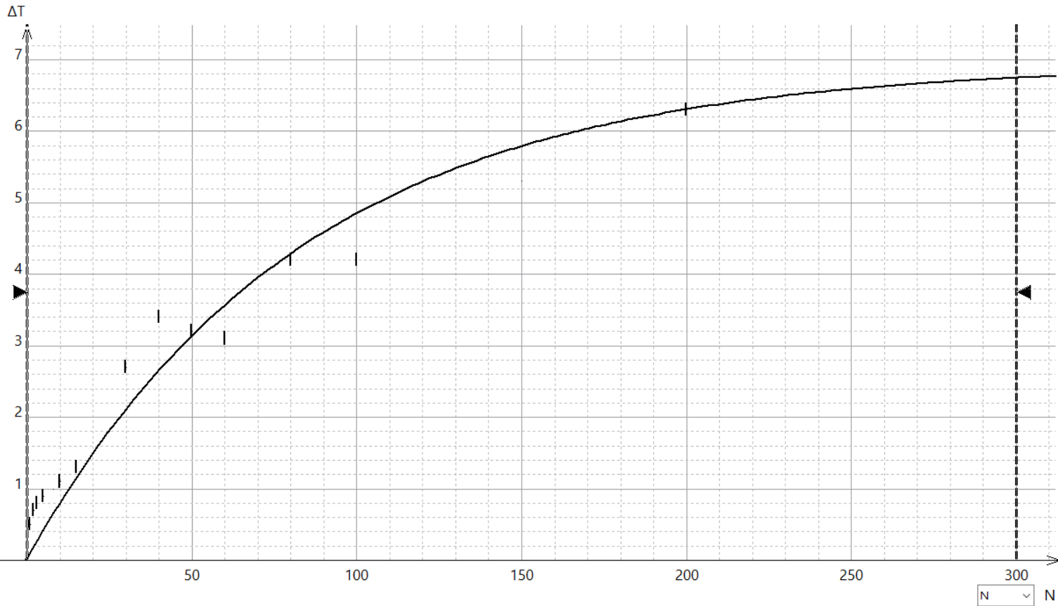
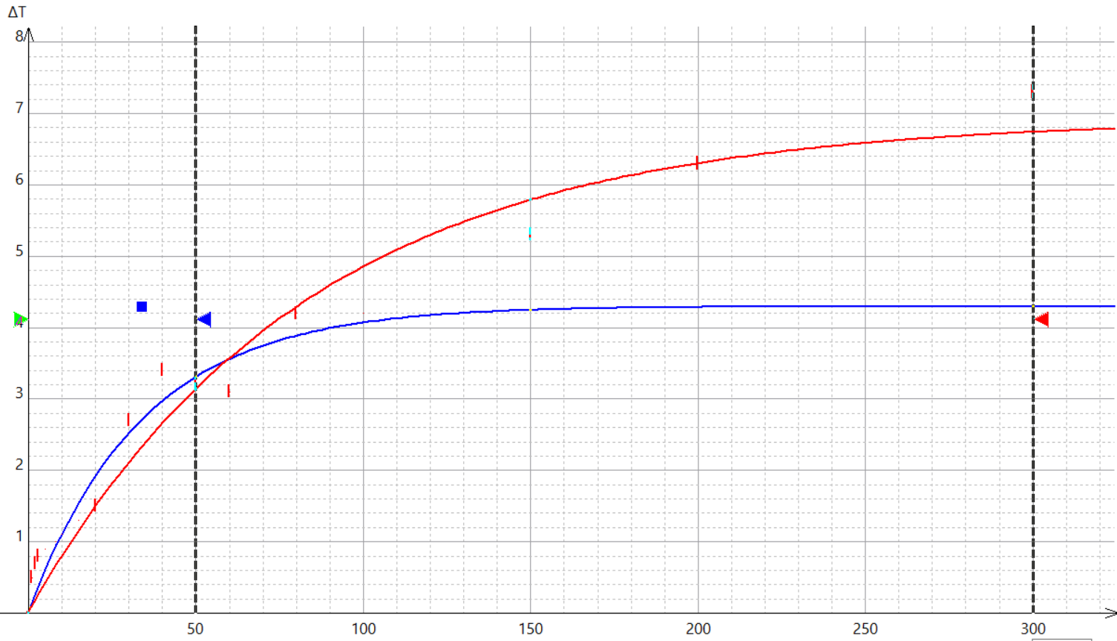
d ) Cas de l’élastique large :
Longueur initiale de l’élastique : 7,5 cm / Elongation lors de l’étirement : 22 cm
On remarque que concernant l’élastique large, une modélisation par une fonction exponentielle du même type que les deux précédentes n’est pas aussi bonne. On pourrait distinguer 2 zones dans le graphique, qui pourraient être modélisées par deux fonctions exponentielles différentes :

Slide 17
d ) Commentaires :
L’avantage d’avoir mesuré la variation de température en fonction du nombre de cycles, c’est que cela nous a permis de mesurer une variation de température pour le fil vert tout en restant dans son domaine élastique, chose qui nous avait été impossible à faire au bout d’un cycle. Mais on ne peut pas en déduire malgré tout l’augmentation de température après 1 étirement du fil.
Les courbes de températures atteignent une limite qui doit être due à une perte d’énergie thermique essentiellement provoquée par la convection. Nous pensons que, comme l’écart de température entre le fil et l’air extérieur augmente au cours du temps, le phénomène de convection va faire que la perte d’énergie thermique va augmenter au cours du nombre de cycles produits, jusqu’à égaler le gain en énergie thermique qui lui est supposé constant, car dépendant de l’action mécanique toujours identique à laquelle il est soumis.
La comparaison entre les deux fils montre à nouveau des différences que l’on peut comprendre. Certes, nous avons étiré le fil vert d’une quantité moins importante que l’élastique, mais nous nous rappelons aussi que l’énergie communiquée au fil lorsqu’on fait varier d’une même longueur est 10 fois plus grande pour le fil vert que pour l’élastique, du fait de son module d’Young 10 fois plus élevé. Pour mener une comparaison plus juste, il aurait fallu étirer les deux fils dans les mêmes proportions. C’est ce que nous avons fait par la suite. Mais en allongeant uniquement de 34% la longueur de l’élastique pour se mettre dans les mêmes conditions que celles du fil vert, les variations de températures ont été trop faibles, même après plusieurs dizaines d’aller-retours, pour pouvoir être exploitées.
La comparaison des courbes obtenues avec le fil vert et l’élastique fin, et des deux énergies thermiques calculées (14,3 J pour le fil vert, et 0,92 J pour l’élastique fin) obtenues, montre qu’il faudra fournir une énergie en tirant sur l’élastique environ 15 fois plus grande pour le fil vert que pour l’élastique pour l’amener à peu à près la même température. Cela est forcément dû à la structure interne différente de ces matériaux. Et cela est très probablement en lien avec la différence des variations de températures observées lorsqu’on étire les fils.
Le fait que l’évolution de la température pour l’élastique large semble suivre deux évolutions différentes au cours du temps pourrait traduire la présence de deux phénomènes distincts responsables de l’évolution de la température. Cela reste à confirmer en procédant à d’autres investigations.
Pour travailler encore sur les différences de comportement de ces deux matériaux, nous avons voulu voir si les variations de températures dépendaient de la longueur initialement étirée du fil.

Slide 18
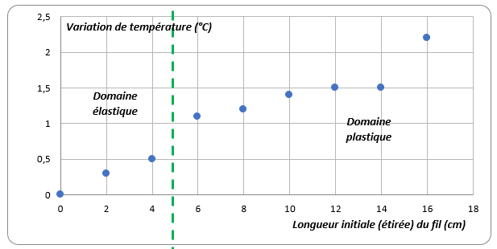
II – La variation de température du fil pour une variation de longueur du fil dépend-elle de l’élongation initiale du fil ?
1 ) Démarche expérimentale :
Nous avons mesuré les variations de la température de l’élastique lorsqu'on le tire de 2 cm. Ensuite, nous laissons l’élastique retrouver sa température initiale, tout en maintenant le fil dans sa longueur étirée de 2 cm. Une fois l’élastique revenu à sa température ambiante, nous le tirons à nouveau de 2 cm depuis sa longueur déjà étirée précédente. Nous notons à nouveau la variation de température, et nous procédons ainsi, même dans le domaine plastique du fil.
Nous souhaitons réaliser cette mesure car cela nous permettrait de savoir si la modification de la structure interne des fils dépend de la contrainte qu’on exerce sur eux. Et cela permettrait d’identifier pour quelle contrainte on provoquerait une variation de structure éventuellement différente de ce qu’on pourrait observer pour des contraintes plus faibles. Voyons alors les résultats obtenus :
2 ) Résultats expérimentaux :
a - Fil vert : 14,5 cm
Variation cumulée de température (°C)
Figure 8 : Variation en température cumulée en tirant le fil vert par à-coups de 2 cm après refroidissement à température ambiante avant chaque nouvelle mesure. L’axe des abscisses se lit de la façon suivante : l’origine 0 correspond à la longueur $L_{0}$ à vide du fil. La graduation 2 correspond à $L_{0}$ + élongation de $X$ = 2 cm, la graduation 4 à $L_{0}+2X$, et ainsi de suite.
Les trois premières mesures ont été réalisées dans le domaine d’élasticité du fil, contrairement aux mesures suivantes.

Slide 19
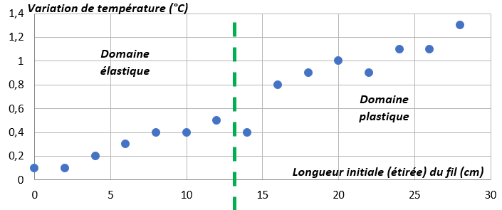
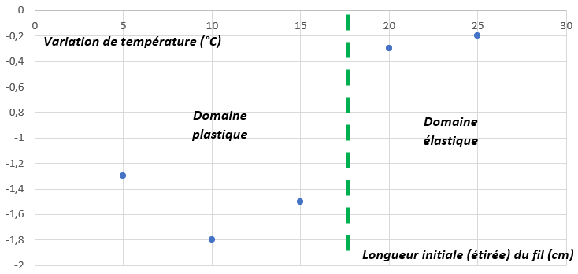
b – Elastique fin : Longueur initiale 7,5 cm
Variation cumulée de température (°C)
Figure 9 : Variation cumulée de température en tirant l'élastique par à-coups de 2 cm après refroidissement à température ambiante avant chaque nouvelles mesures
Ci-dessous, figure 10, nous avons mesuré la diminution de la température lorsque nous relâchions l’élastique de 5 cm en 5 cm depuis sa longueur étirée précédente, toujours en prenant soin d’attendre, en chaque mesure, que l’élastique revienne à température ambiante.
Variation cumulée de température (°C)
Figure 10 : Variation de la diminution cumulée de la température en relâchant l’élastique par à-coups, par tranche de 5 cm. Le 0 de l’axe des abscisses représente la longueur étirée (27,5 cm), l’abscisse 5 cm représente une longueur de 27,5 – 5 cm, etc.

Slide 20
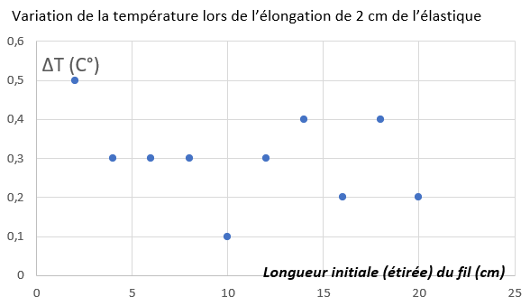
c – Elastique large : (longueur initiale de l’élastique : 7,5 cm)
Variation NON cumulée de la température lors de l’élongation de 2 cm de l’élastique (°C)
Figure 10 bis : Variation de l’élévation NON cumulée de la température en tirant l'élastique par à-coups de 2 cm après refroidissement à température ambiante avant chaque nouvelle mesure.
3 ) Analyse des résultats :
Attardons-nous sur les résultats obtenus lors des élongations des différents élastiques.
On peut affirmer que les résultats obtenus ne sont pas exactement ceux à quoi on aurait pu s’attendre en modélisant les élastiques par des ressorts.
En effet, en modélisant un élastique par un ressort soumis à la loi de Hook, l’énergie potentielle s’écrit :
$$ℰ=\frac{1}{2}E\frac{S}{L_{0}}ΔL^{2}=AΔL^{2}=A{\left(L−L_{0}\right)}^{2} \text{Avec} \text{A}\text{=}\frac{1}{2}E\frac{S}{L_{0}}$$

Slide 21
Ainsi, lorsqu’on tire le fil initialement d’une longueur $L_{1}$(longueur à vide + élongation quelconque) jusqu’à ce qu’il ait une longueur $L_{2}=L_{1}+X$, la variation d’énergie élastique $∆ℰ$ qui accompagne cette élongation est :
$$∆ℰ=A{\left(L_{2}−L_{0}\right)}^{2}−A{\left(L_{1}−L_{0}\right)}^{2}=A\left[{\left(L_{2}−L_{0}\right)}^{2}−{\left(L_{1}−L_{0}\right)}^{2}\right]=$$
$$A\left[{L_{2}²−L_{1}²−2L_{0}\left(L_{2}−L_{1}\right)}^{}=A\left[\left(L_{2}−L_{1}\right)\left(\left(L_{2}+L_{1}−2L_{0}\right)\right)\right]=A\left[X\left(2L_{1}+X−2L_{0}\right)\right]\right]$$
$$∆ℰ=2AXL_{1}+AX\left(X−{2L}_{0}\right)$$
Autrement dit, on voit que la variation d’énergie, pour un incrément X fixé, est une fonction croissante de la longueur initiale étirée $L_{1}$ du fil.
Donc, par exemple, lorsqu’on tire l’élastique de 2 cm, alors que sa longueur est initialement de 10 cm, il faut fournir une énergie plus grande que lorsqu’on le tire de 2 cm alors que sa longueur initiale est 8 cm. On doit alors s’attendre à ce que la variation de température augmente après chaque élongation de 2 cm. Or on s’aperçoit que ce n’est pas le cas :
Dans le cas de l’élastique large, on peut à la limite dire que lors de chaque élongation de 2 cm, la variation de température est relativement similaire. C’est le cas également de l’élastique fin et de l’élastique vert. En effet, les courbes montrent l’évolution de la température cumulée. Le fait d’obtenir des droites confirme que l’évolution de la température doit augmenter de la même quantité du moment que l’incrément de longueur est constant, et ce, quelle que soit la longueur de l’élastique avant son élongation. Or, en modélisant les élastiques par des ressorts, on aurait pu s’attendre à ce que l’évolution de la variation de température cumulée augmente davantage à l’allure d’une exponentielle.
Cela nous amène à conclure que soit la modélisation des élastiques par un ressort sur un plan mécanique n’est vraiment pas possible, soit c’est le lien que nous faisons entre l’énergie fournie à l’élastique et sa variation de température qui en découle, qui n’est pas correct.
Comment sonder davantage les fils pour comprendre ce qui provoque l’élévation de température, et les différences de variation de température que l’on observe lorsqu’on tire ou qu’on relâche les fils ?
Nous avons voulu savoir si la vitesse à laquelle on tire sur le fil pouvait avoir une influence.

Slide 22
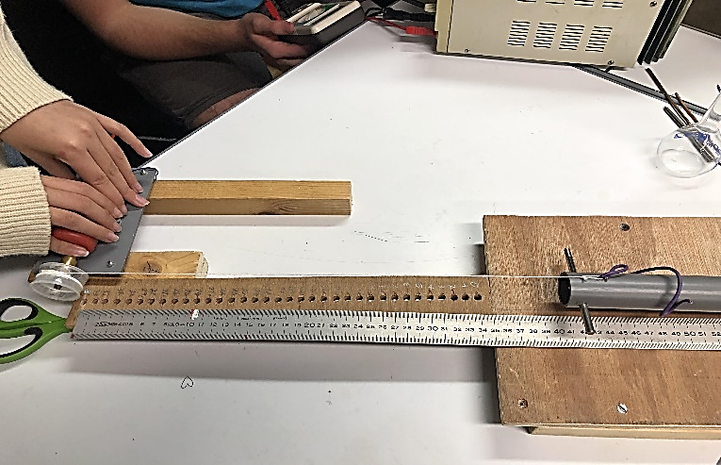
III – La vitesse à laquelle on étire le fil a-t-elle une influence sur la température ?
1 ) Démarche expérimentale :
Nous avons tiré le fil à l’aide d’un moteur relié à un générateur (figure 11) dont nous avons fait varier la tension pour modifier la vitesse de rotation du moteur. Pour connaître la vitesse à laquelle le fil est tiré, nous avons simplement filmé le déplacement de la tige qui tire le fil. Nous avons ainsi fait varier la vitesse de traction de 2 cm/s jusqu’à 16 cm/s, et nous avons fait en sorte que l’élongation soit toujours la même pour chaque vitesse : environ 30 cm (sauf pour la première mesure, c’est-à-dire pour la vitesse la plus faible, pour laquelle l’élastique n’a été tiré que de 18 cm). La caméra thermique relevait alors la variation de température à l’issue de l’élongation.
Figure 11 – Le dispositif muni d’un moteur pour tirer le fil à vitesse constante
Nous n’avons pu faire ces mesures que pour l’élastique, car nous voulions rester dans le domaine élastique du fil. Or le domaine élastique du fil vert était trop faible pour pouvoir mener à bien ces mesures avec une précision suffisante. Et le moteur n’était pas non plus assez puissant pour étirer l’élastique large. Voyons alors les résultats obtenus pour l’élastique : longueur initiale : 7,5 cm – longueur finale : 37,5 cm, soit une élongation de 30 cm.
2 ) Résultats expérimentaux obtenus avec l’élastique fin :
A première vue, l’expérience montre que plus la vitesse est élevée, et plus la variation de température est grande, même si celle-ci semble vouloir atteindre une limite. Mais nous n’avons pas cherché à connaître cette limite, car une question se pose avant de conclure trop hâtivement :
Figure 12 – Variation de température en fonction de la vitesse d’étirement

Slide 23
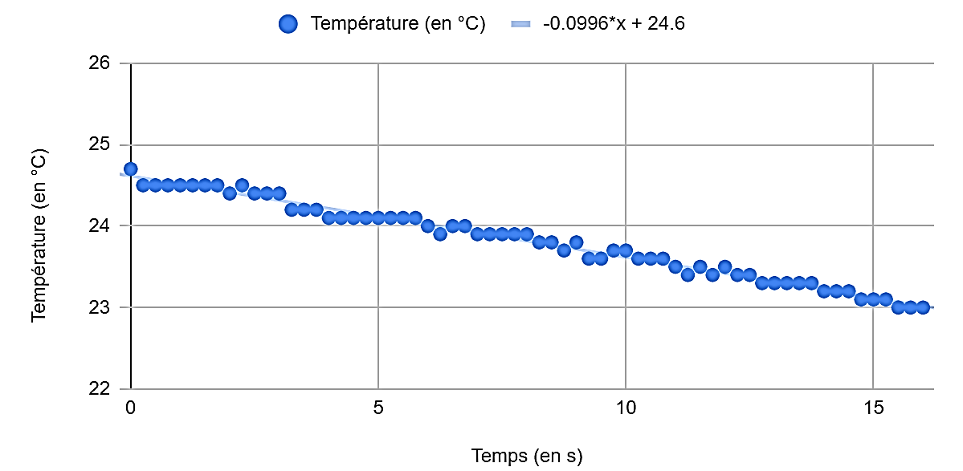
Comme nous tirions le fil avec la même élongation, mais à des vitesses différentes, les durées des étirements étaient très variables : 1,9 seconde pour la vitesse la plus rapide, à 18,9 secondes pour la vitesse la plus lente. Il est alors évident que durant l’étirement de l’élastique, le fil peut se refroidir de façon importante et très inégale en fonction de la vitesse, du fait d’un transfert thermique par convection. On le voit clairement pour la première mesure : en tirant le fil à une vitesse de 1 cm/s, nous ne voyons pas de modification de la température. Nous avons voulu savoir si on pouvait estimer la variation de température due au phénomène de convection, pour ensuite en tenir compte dans nos résultats expérimentaux.
3) Correction des résultats du fait de la convection
Nous avons pour cela tiré le fil et l’avons maintenu dans sa position étirée, et nous l’avons laissé se refroidir au cours du temps :
Voici alors l’évolution de sa température au cours du temps : figure 13
Temps (s)
La diminution de température semble suivre une décroissance telle que :
$$T(°C)= −0,1 t(s)+24,6$$
Autrement dit, le fil perd 0,1°C par seconde, et ce, quelle que soit sa température (du moins, dans la plage de températures dans laquelle nous travaillons).
Figure 13 : Evolution de la température de l’élastique lors de son refroidissement après l’avoir tiré et maintenu dans sa position étirée.
Remarque : nous avons également fait une étude théorique du refroidissement du fil par convection grâce à la loi de Newton, mais dont les résultats se sont avérés différents des résultats expérimentaux (voir annexe 2)
Nous corrigeons les valeurs expérimentales précédentes en ajoutant la perte de température estimée à -0,1°/s :

Slide 24
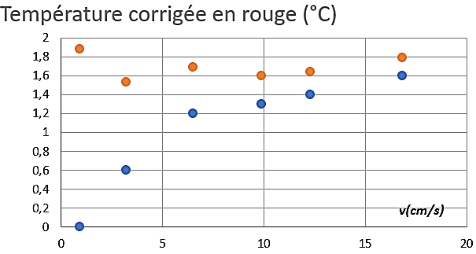
Avec cette correction, notre avis quant à l’influence de la vitesse sur la variation de la température change radicalement : la vitesse ne semble pas avoir d’influence sur la variation de température. Cela dit, là encore, il faut modérer nos propos : nous n’avons fait varier la vitesse de l’étirement que dans une certaine plage de vitesse. Avec des moyens plus performants, on pourrait tirer plus vite, et surtout plus lentement si on avait moyen de réaliser cette expérience sous vide, afin de limiter les variations de températures par convection.
Il est clair que trouver un paramètre qui modifie les variations de température nous aiderait à mieux comprendre pourquoi les fils chauffent. Mais on peut également se dire que le fait de trouver un paramètre qui ne provoque pas de modification, c’est aussi une façon d’éliminer une hypothèse et de se rapprocher de la solution. C’est une vision optimiste.
Et si on procédait complètement autrement de ce qu’on a fait jusqu’à présent ? Nous avons toujours tiré le fil et nous avons mesuré des variations de température ? Faisons-le dans l’autre sens :
Figure 14 – Variation de température (en tenant compte du phénomène de convection) en fonction de la vitesse d’étirement

Slide 25
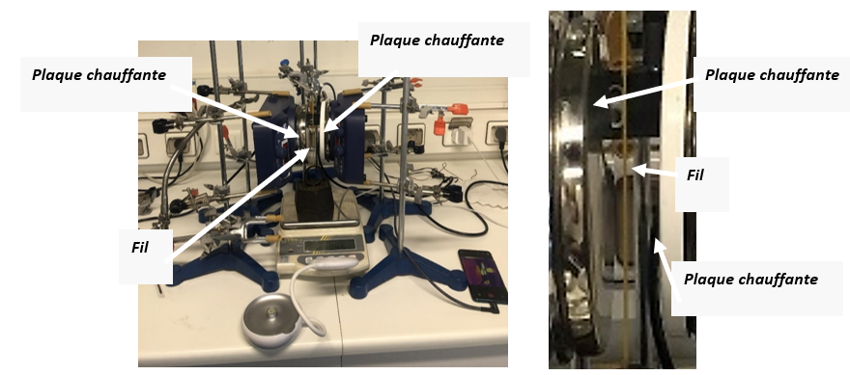
IV – Comment évolue la longueur d’un fil lorsqu’on le chauffe ?
1 ) Le dispositif expérimental
Nous avons essayé d'étudier la variation de la tension de l'élastique en fonction de la température de celui-ci. Pour cela, nous avons imaginé un dispositif où deux plaques chauffantes installées perpendiculairement au bureau viennent chauffer un élastique tendu à l’aide d’un poids, lui-même installé sur une balance afin de pouvoir mesurer la variation de la tension de l’élastique à l’aide de la masse affichée sur la balance. Pour chaque expérience que nous avons faite, deux caméras étaient braquées sur le dispositif : une qui mesurait la température du fil, et l’autre qui filmait la masse affichée par la balance.
Nous avons préalablement vérifié que la température entre les plaques était constante et c’était bien le cas. Les courbes suivantes montrent parfois des évolutions de masses mesurées par la balance. On pourrait déduire la tension du fil à partir de cette masse, mais dans un premier temps, nous voulons savoir s’il y a des différences de comportement entre le fil vert et l’élastique. Voyons alors les résultats obtenus :
Figure 15 – Dispositif expérimental permettant d’étudier le comportement du fil soumis à une forte température.
Le dispositif est plus clairement schématisé sur la diapositive suivante

Slide 26
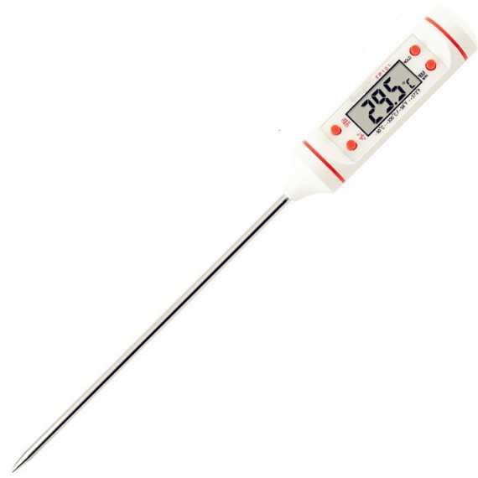
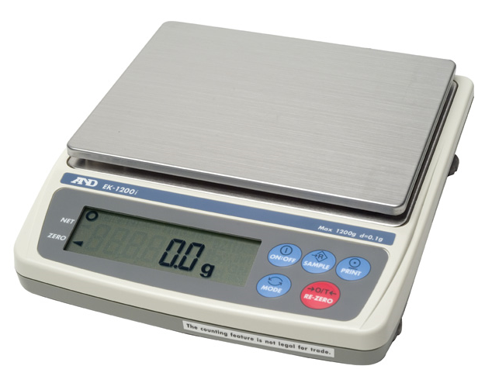
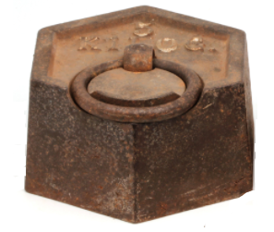
Plaques chauffantes
Caméra thermique
Elastique
Thermomètre
Balance

Slide 27
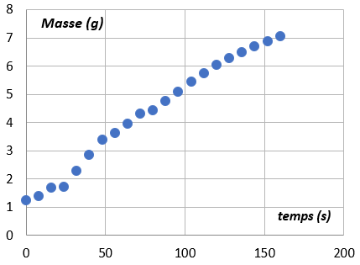
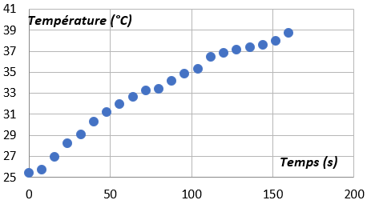
2 ) Avec le fil vert :
La température des plaques était réglée à 100°C. La courbe de l’évolution de la tension exercée sur le fil en fonction de la température du fil montre que plus la température du fil est grande, et plus le fil se détend. Les deux premières courbes montre bien qu’il y a une corrélation entre masse et température, car on retrouve des petites variations aux même endroits dans ces deux courbes (figure 16)
Le fait que le fil vert se détende avec la température est tout à fait naturel : c’est assez commun pour la majorité des matériaux qui nous entourent.
Figure 16 – à gauche : évolution de la masse exercée sur le fil en fonction du temps.
à droite : évolution de la température du fil en fonction du temps
Figure 17 – Evolution de la contrainte en fonction de la température
Si la masse affichée par la balance augmente, c’est que le poids (l’objet massique) déposé sur la balance est moins tiré vers le haut pas l’élastique, ce qui signifie que la contrainte exercée sur l’élastique devient plus faible.

Slide 28
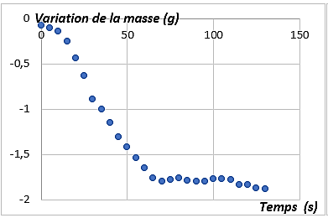
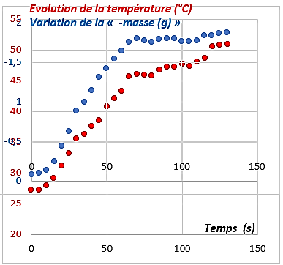
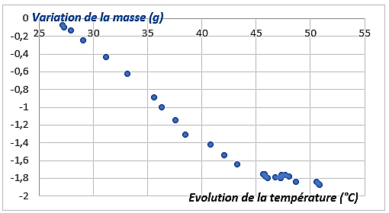
3 ) Elastique fin :
Figure 18 – A gauche : évolution de la masse en fonction du temps – A droite, superposition de la courbe montrant l’évolution de la température au cours du temps (en rouge) et de la courbe retournée de la masse (en bleu) .
Là encore, on remarque une très bonne corrélation entre l’évolution de la température du fil et l’évolution de la tension du fil au cours du temps. Nous avons superposé ces deux évolutions, en retournant la courbe de la masse en fonction du temps pour que la comparaison soit plus simple à réaliser. Par contre, et c’est vraiment spectaculaire, lorsqu’on chauffe l’élastique, on voit que la masse affichée par la balance diminue, ce qui montre que le fil se rétracte.
Figure 19 – Evolution de la masse en fonction de la température pour l’élastique fin

Slide 29
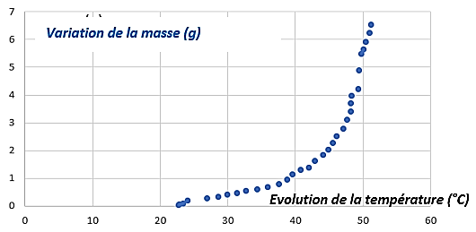
4 ) Cas de l’élastique large :
BILAN : On a donc clairement 3 comportements différents pour les élastiques et le fil vert. Le fil vert et l’élastique large se dilatent lorsqu’on les soumet à une forte température, mais alors qu’avec le fil vert, on observe une linéarité entre la variation de la masse mesurée et la température, cela n’est pas du tout le cas avec l’élastique large. Et concernant l’élastique fin, le comportement est complètement différent puisqu’il se comprime lorsqu’on le chauffe. Autant nous connaissons le phénomène de dilatation, mais comment expliquer que lorsqu’on veuille chauffer l’élastique, celui-ci cherche à se rétracter ? Là encore, tout nous pousse à nous intéresser à la structure interne d’un élastique. C’est donc ce que nous avons fait.
Figure 20 – Evolution de la masse en fonction de la température pour l’élastique large
5 ) Structure de l’élastique :
Les élastiques sont faits de caoutchouc, auquel des composants ont été ajoutés pour le rendre plus solide, tout en préservant ses propriétés élastiques. Nous avons pu lire qu’un élastomère est constitué de longues chaînes moléculaires rassemblées, au repos, en « pelotes ». Ces chaînes sont typiquement reliées entre elles par des enchevêtrements, des nœuds de réticulation, des ponts. En tirant sur l’élastique, on défait les pelotes pour aligner la chaîne moléculaire.
Ce serait donc cette modification de structure interne de l’élastique qui serait à l’origine de son comportement lorsqu’on augmente sa température. Et pour prendre ensuite le problème dans le sens inverse, la température que l’élastique acquière lorsqu’on l’étire, ou qu’il perd lorsqu’on le détend, serait aussi liée à cette organisation interne de l’élastique.
A contrario, le fil vert serait d’une composition différente, ce que nous avons pu montrer.

Slide 30
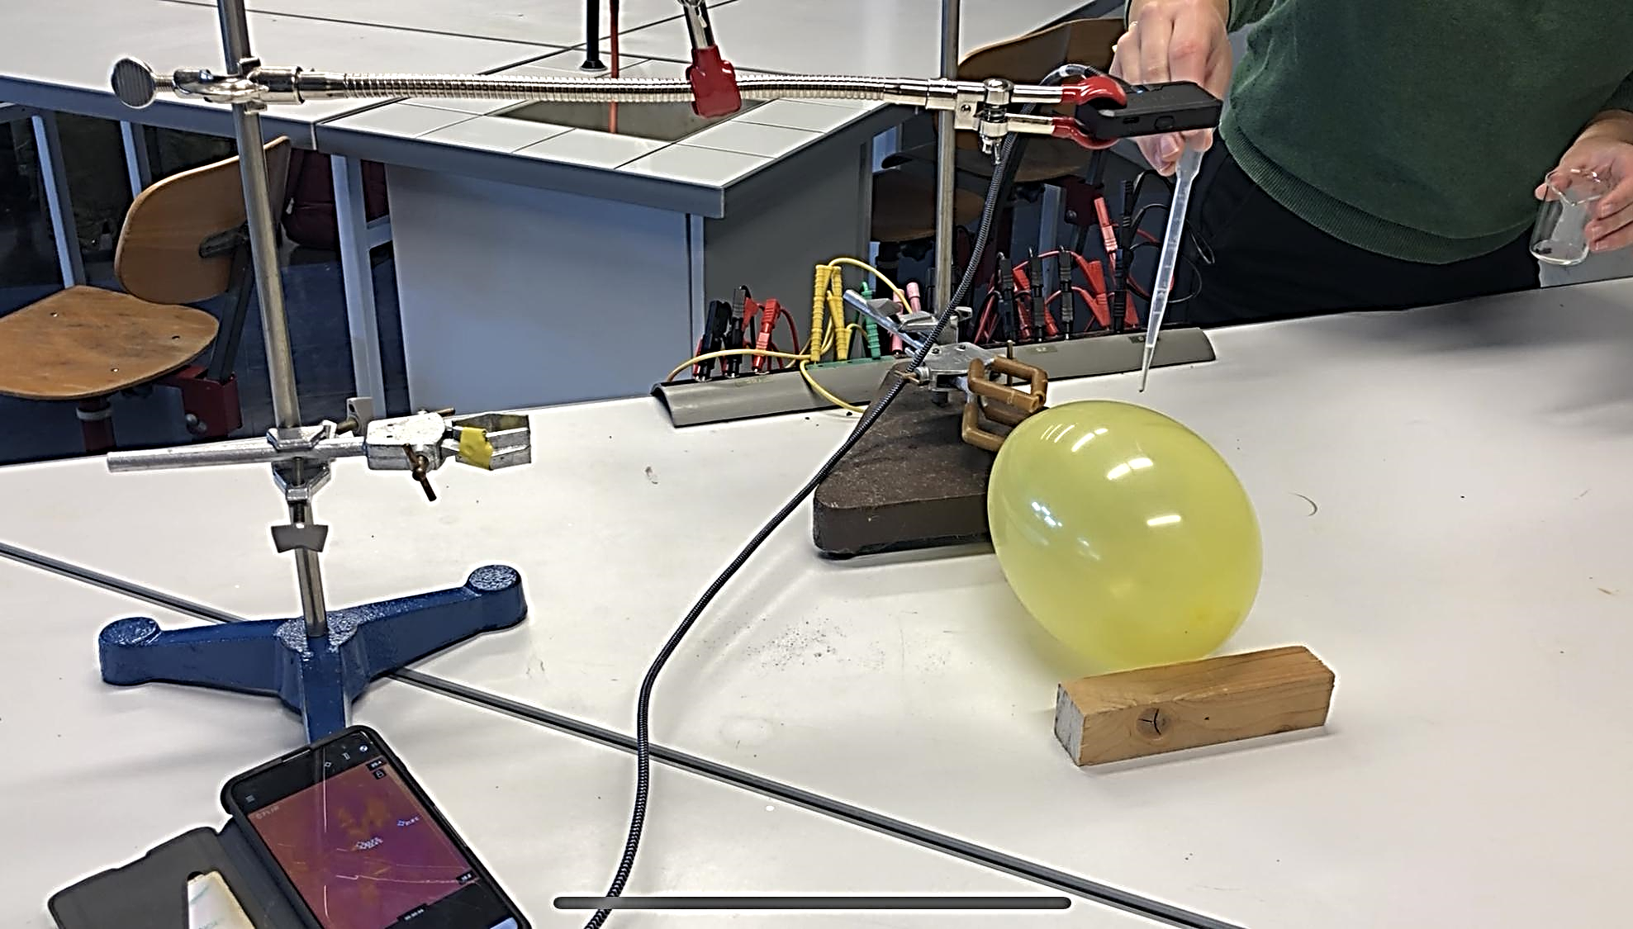
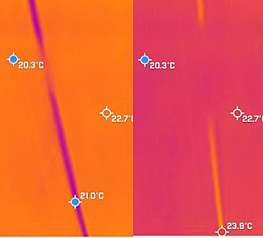
En effet, il existe une expérience au cours de laquelle on met une goutte de limonène sur un ballon de baudruche préalablement gonflé, et le ballon éclate au bout de quelques secondes : l’explication est que le limonène casse des ponts existant entre les différentes chaînes moléculaires de caoutchouc. Nous avons dans un premier temps fait cette expérience et filmé avec la caméra thermique, pour voir si on arrivait à détecter une brève élévation de température du fait de la rupture des liaisons, avant un refroidissement après éclatement du ballon, mais la caméra thermique ne permet pas de filmer avec suffisamment d’images par seconde. Figure 20.
Alors nous avons mis du limonène sur un élastique tendu, sur lequel on a fait des graduations. On a laissé le limonène agir environ 30 minutes, puis on a étiré l’élastique, tout en filmant avec la caméra thermique, et voilà ce que l’on obtient (figure 21) : on voit que la partie qui a reçu le limonène ne chauffe pas. Par contre, en regardant les graduations, on a pu remarquer qu’elle s’étire, mais dans des proportions moins grandes que les parties de l’élastique qui n’ont pas reçu de limonène. De la même manière, lorsqu’on relâche l’élastique, on voit que la température de la partie touchée par le limonène ne refroidit pas, et sa longueur est plus grande qu’au départ, c’est à dire que lorsqu’on a étiré l’élastique, on l’a déformé de façon permanente.
On a donc transformé l’élastomère en thermoplastique, en modifiant sa structure interne. Et on le voit sur cette image (figure 22), une fois que le limonène est déposé, et avant même d’étirer ensuite l’élastique, son volume a quasiment doublé, et il est devenu légèrement translucide. C’est comme si on ne permettait plus à l’élastique de contenir des pelotes de monomères.
Figure 20 – Dépôt d’une goutte de limonène sur une ballon de baudruche
Figure 21 – A gauche : retour à la longueur à vide de l’élastique après dépôt d’une goutte de limonène. A droite : Résultat de l’élongation qui a suivi le retour à la longueur à vide de l’élastique.

Slide 31
Nous avons fait ces expériences sur le fil vert, et rien de tout cela n’a été observé, ce qui conforte notre remarque faite sur la composition du fil vert : il n’est pas composé uniquement d’un élastomère, puisqu’il ne réagit pas au limonène de la manière qu’un élastomère. Il n’y a pas eu d’effet visible non plus sur l’élastique large.
Figure 22 – Gonflement et transparence de l’élastique suite au dépôt de limonène en un point de sa surface
Pour finir, nous avons eu la chance de pouvoir échanger avec Sylvie Castagnet, Directrice de recherche CNRS à l’Université de Poitiers, à propos des travaux que nous menons. Cet échange a été suivi d’une séance d’expériences réalisées avec nos matériaux, à l’ENSMA, début janvier 2022. Les expériences menées ont pu confirmer les différences de comportement des trois matériaux étudiés. Et ces différences se trouvent effectivement au niveau de leurs compositions, qui vont leur conférer des propriétés viscoélastiques ou viscoplastiques. Notre projet, commencé au début du mois d’octobre 2021, a donc beaucoup progressé . Suite à l’analyse de nos résultats et de nos premiers échanges avec Sylvie Castagnet, voilà ce que nous pouvons affirmer :
En étirant l’élastique, on déplie effectivement les pelotes et on allonge donc les monomères. Cela revient a ordonner davantage la structure interne de l’élastique. Et c’est en ordonnant alors la matière que sa température diminue. Une fois relâchée la contrainte, la nature fait que le système va évoluer vers un état le plus désordonné, ce qui s’accompagne d’une diminution de la température. Ainsi, la force qui permet à l’élastique de revenir à sa taille initiale n’est pas de même nature que celle d’un ressort, mais repose sur cette notion d’ordre et de désordre, traduite par une grandeur physique nommée entropie. On peut alors dire que la force de rappel de l’élastique a une origine entropique. Mais cela reste assez amusant de pouvoir la modéliser, du moins en partie comme on vous le précisera lors de notre présentation, par une force de rappel d’un ressort.
Cela explique pourquoi la température de l’élastique fin augmente lorsqu’on l’allonge, mais cela n’explique pas le fait que la variation de température lors de l’élongation est différente de celle lors du retour à la dimension initiale. Il faut pour cela prendre en compte les propriétés viscoélastiques du matériau.
Cela n’explique pas non plus pourquoi le comportement de l’élastique large et du fil vert est différent. Et il faut alors pour expliquer ce comportement discuter en termes de viscoplasticité.
Pour cela, nous avons pu mener des expériences plus précises à l’ENSMA, dans le laboratoire dirigé par Sylvie Castagnet :

Slide 32
V – Viscoélasticité - Viscoplasticité
Nous avons réalisé des expériences à l’ENSMA, au cours desquelles il a été possible de tirer en continu l’élastique (opération nommée « charge ») et de le relâcher en continu (opération nommée « décharge »), tout en mesurant avec précision l’élongation de l’élastique, et la contrainte exercée.
Voici par exemple le graphique qui montre l’évolution de la contrainte exercée sur l’élastique fin en fonction de son élongation relative :
Ce graphique montre que le chemin emprunté lors de la charge n’est pas le même que celui suivi lors de la décharge. On observe comme un retard au retour à la longueur initiale de l’élastique, puisque pour une même valeur de contrainte, l’élongation relative de l’élastique est plus grande lors de la charge que lors de la décharge. Ce retard traduit un comportement « visqueux » de l’élastique. Des frottements, associés à cette propriété de viscoélasticité vont être à l’origine de ce retard.
Comparons alors ces résultats avec ceux obtenus avec l’élastique large et le fil vert :
Evolution de la contrainte exercée sur l’élastique fin lors de la charge (élongation ) et la décharge (relâchement) en fonction de l’élongation relative de l’élastique. La charge et la décharge ont été pilotées en déformation.

Slide 33
Les résultats montrent que l’élastique large et le fil vert sont bien plus viscoélastique que l’est l’élastique fin.
Cette différence de comportement traduit donc une différence de structure interne du matériau.

Slide 34
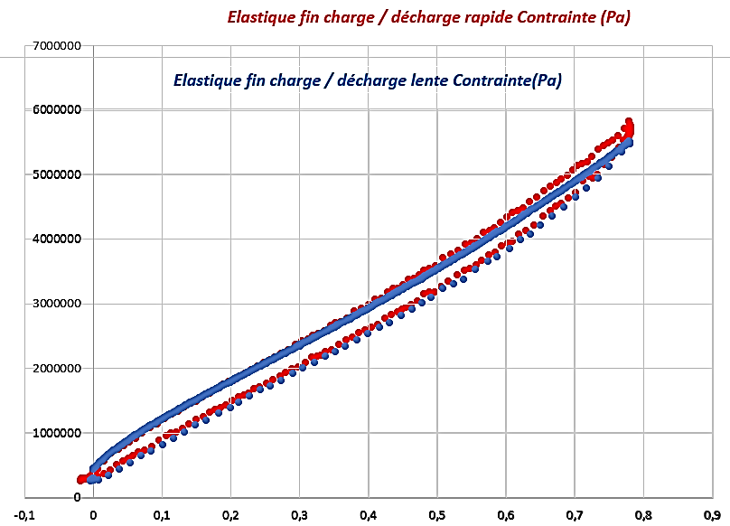
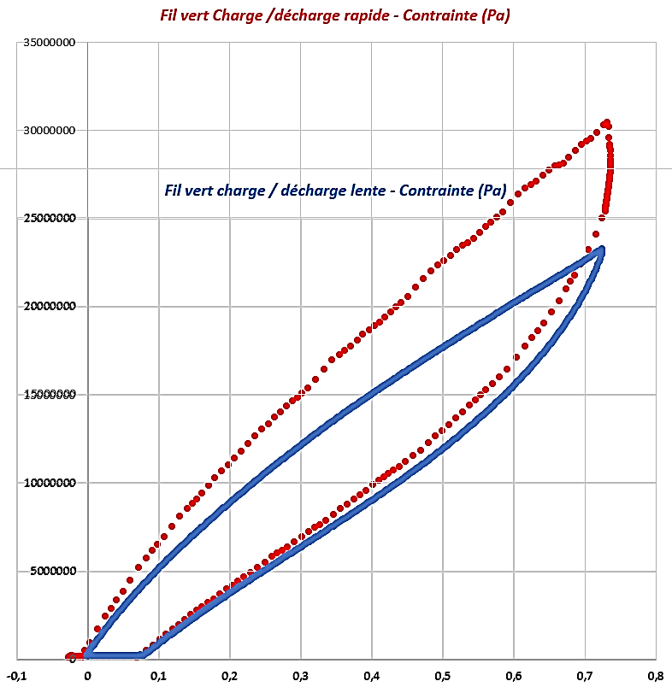
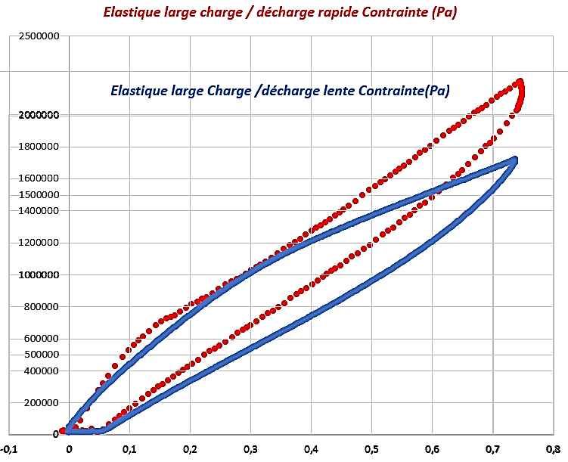
Pour aller plus loin, nous avons en réalité réalisé ce cycle charge décharge à 2 vitesses différentes : une vitesse lente à 1cm/s, et une vitesse rapide à 1m/s.
Voici alors les résultats que nous avons obtenus pour les trois matériaux :
$$\frac{∆L}{L_{0}}$$
$$\frac{∆L}{L_{0}}$$
$$\frac{∆L}{L_{0}}$$

Slide 35
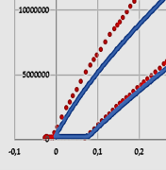
On remarque alors que la contrainte à exercer pour allonger l’élastique fin semble peu dépendre de la vitesse à laquelle on cherche à l’allonger. Mais ce n’est pas du tout le cas de l’élastique large et du fil vert, pour lesquels la contrainte à exercer pour allonger le fil est d’autant plus grande que la vitesse de déformation est grande. Ce comportement est à nouveau caractéristique de matériaux ayant des propriétés visqueuses. En effet, si on fait le lien entre viscosité et force de frottement visqueuse, on peut modéliser les forces de viscosité par une fonction qui dépend de la vitesse à laquelle le système se déforme. Ces résultats montrent alors que l’élastique fin à tendance à se comporter comme un élastomère idéal, avec un très faible comportement viscoélastique, alors que l’élastique large et le fil vert ont de fortes propriétés de viscoélasticité, et ne sont donc pas des élastomères idéaux.
Pour poursuivre l’analyse de ces courbes, voyons le plateau horizontal que l’on obtient à la fin de la décharge (voir la diapositive précédente).
Ce plateau traduit le fait qu’alors que la contrainte exercée sur le fil est nulle, le fil reste plus grand que sa longueur à vide. Il y a alors une déformation résiduelle, et cette déformation peut en réalité cacher deux comportements différents : Soit le fil revient au bout d’un temps qui peut être très long, à sa dimension initiale, auquel cas le matériau a effectivement un comportement viscoélastique, soit il ne reviendra jamais à sa taille initiale, et il aura alors un comportement viscoplastique. Nos expériences nous ont alors montré que le fil vert une fois déformé ne revient pas à sa dimension initiale, même après deux mois après son élongation. On en déduit que le fil vert se comporte comme un viscoplastique.
Ces différents comportements traduisent en réalité des structures internes différentes des matériaux. Même s’ils contiennent tous du caoutchouc, ils possèdent en plus des adjuvants qui peuvent leur faire perdre leurs propriétés élastiques si on les étire au delà d’une certaine élongation relative.
Plateau

Slide 36
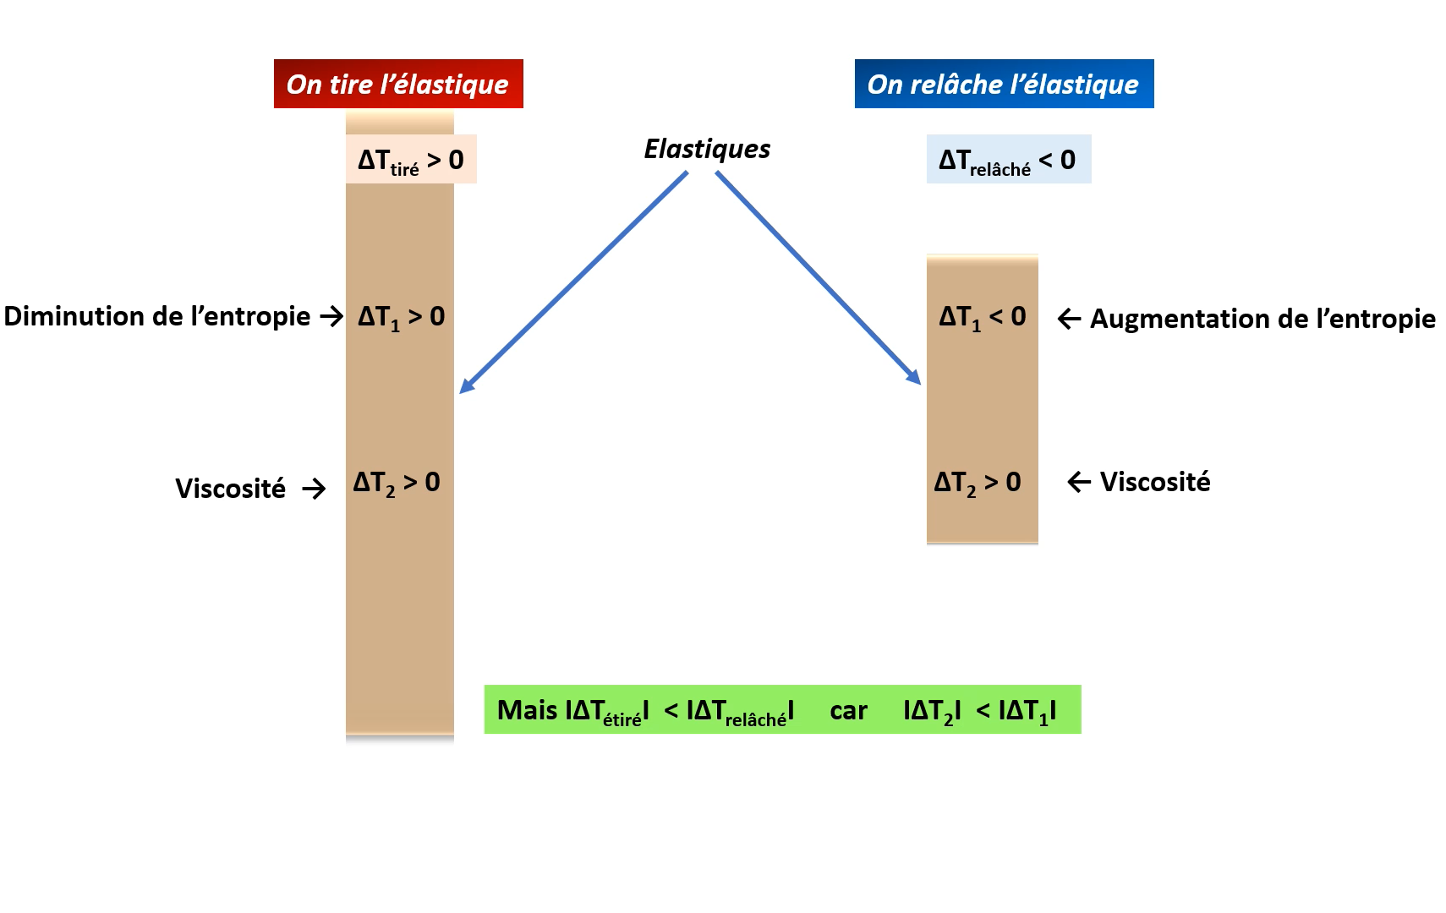
Et le rapport avec la variation de température dans tout cela ?
Et bien ces dernières mesures nous aident finalement à comprendre les variations de températures observées lorsqu’on tire ou que l’on détend un élastique :
Lorsqu’on le tire, il s’échauffe pour des raisons entropiques. Cela est valable pour les trois matériaux, car ils contiennent tous du caoutchouc, donc des pelotes de monomères qui vont s’ordonner lorsqu’on les étire. Mais à ce réchauffement s’ajoute un gain d’énergie thermique dû aux frottements visqueux. Lorsqu’on décharge le fil, il refroidit, toujours pour des raisons entropiques, et ce, quel que soit le matériau. Par contre, à ce refroidissement va s’ajouter un gain d’énergie thermique dû la encore aux frottements. En effet, que l’on étire ou que l’on relâche l’élastique, la déformation du matériau engendre du frottement interne qui va produire une énergie thermique. Lors de la décharge, la diminution de température mesurée tient donc compte à la fois de la diminution de température pour des raisons entropiques, mais aussi de l’élévation de température due au caractère viscoélastique du matériau.
Une illustration en vidéo est visible en suivant le lien : https://youtu.be/RN-GGldNMzM
On pourrait alors prévoir que si un matériau est un élastomère idéale, la variation de température lors de la charge sera exactement la même que lors de la décharge.
Mais ce n’est pas le cas des matériaux que nous avons étudiés. Et ça, ça rend très complexe l’étude de ces matériaux, car pour étudier et comprendre parfaitement les évolutions de températures, il faut être capable de différencier les différentes contributions : entropiques, viscoélastiques, voire viscoplastiques ou encore les pertes par convection avec le milieu extérieur. Faire ce genre d’études sur un matériau idéal ne pose pas de problème particulier, mais avec les élastiques qu’on utilise, nous avons appris que cela était extrêmement complexe.

Slide 37
Conclusion :
Pour conclure, nous savons maintenant que le lien entre longueur et température des élastiques n’est pas le même que celui existant pour d’autres matériaux. Mais même entre les matériaux qui possèdent des propriétés élastiques, on observe également de grosses différences. Certains se dilatent alors que leur température augmente, alors que d’autres se contractent. Cela résulte de la structure interne des matériaux, qui comportent des longues chaînes de monomères, mais pas seulement. Nous n’avons pas les moyens au lycée de faire des investigations au niveau de la structure interne des élastiques mais nous avons pu déduire des éléments à ce sujet grâce à l’ensemble de nos expériences, en particulier celles réalisées à l’ENSMA.

Slide 38
Un fil qui donne des sueurs chaudes - Annexes
Annexe 1 – Calculs des capacités thermiques
PARTIE 1 :
Calcul de la capacité thermique du calorimètre :
$$C_{eau}={4,1855.10}^{3}J.kg^{−1}.K^{−1}$$
$$m_{1}={200.10}^{−3}kg$$
$$m_{2}={100.10}^{−3}kg$$
$$θ_{f}=309K$$
$$θ_{i1}=293K$$
$$θ_{i2}=353K$$
$$Q=m∗C∗(θ_{f}−θ_{i})$$
$$Q_{1}=m_{1}∗C_{eau}∗\left(θ_{f}−θ_{i1}\right)+C∗(θ_{f}−θ_{i1})$$
$$Q_{2}=m_{2}∗C_{eau}∗(θ_{f}−θ_{i2})$$
$$Q_{1}+Q_{2}=0$$
$$m_{1}∗C_{eau}∗\left(θ_{f}−θ_{i1}\right)+C∗\left(θ_{f}−θ_{i1}\right)+m_{2}∗C_{eau}∗\left(θ_{f}−θ_{i2}\right)=0$$
$$m_{1}∗C_{eau}∗\left(θ_{f}−θ_{i1}\right)+m_{2}∗C_{eau}∗\left(θ_{f}−θ_{i2}\right)=−C∗\left(θ_{f}−θ_{i1}\right)$$
$$\frac{m_{1}∗C_{eau}∗\left(θ_{f}−θ_{i1}\right)+m_{2}∗C_{eau}∗\left(θ_{f}−θ_{i2}\right)}{−\left(θ_{f}−θ_{i1}\right)}=C$$
$$C=\frac{{200.10}^{−3}kg∗{4,1855.10}^{3}J.kg^{−1}.K^{−1}∗\left(309K−293K\right)+{100.10}^{−3}kg∗{4,1855.10}^{3}J.kg^{−1}.K^{−1}∗\left(309K−353K\right)}{−\left(309K−293K\right)}=314J.K^{−1}$$

Slide 39
PARTIE 2 :
Calcul de la capacité thermique de l’élastique :
$$m_{e}={40,0.10}^{−3}kg$$
$$θ_{f}^{′}=297K$$
$$θ_{i1}^{′}=293K$$
$$θ_{i2}^{′}=353K$$
$$Q=m∗C∗(θ_{f}−θ_{i})$$
$$Q_{1}^{′}=m_{1}∗C_{eau}∗\left(θ_{f}^{′}−θ_{i1}^{′}\right)+C∗\left(θ_{f}^{′}−θ_{i1}^{′}\right)$$
$$Q_{e}=m_{e}∗C_{e}∗\left(θ_{f}^{′}−θ_{i2}^{′}\right)$$
$$Q_{1}^{′}+Q_{e}=0$$
$$m_{1}∗C_{eau}∗\left(θ_{f}^{′}−θ_{i1}^{′}\right)+C∗\left(θ_{f}^{′}−θ_{i1}^{′}\right)+m_{e}∗C_{e}∗\left(θ_{f}^{′}−θ_{i2}^{′}\right)=0$$
$$m_{1}∗C_{eau}∗\left(θ_{f}^{′}−θ_{i1}^{′}\right)+C∗\left(θ_{f}^{′}−θ_{i1}^{′}\right)=−m_{e}∗C_{e}∗\left(θ_{f}^{′}−θ_{i2}^{′}\right)$$
$$\frac{m_{1}∗C_{eau}∗\left(θ_{f}^{′}−θ_{i1}^{′}\right)+C∗\left(θ_{f}^{′}−θ_{i1}^{′}\right)}{−m_{e}∗\left(θ_{f}^{′}−θ_{i2}^{′}\right)}=C_{e}$$
$$C_{e}=\frac{{200.10}^{−3}kg∗{4,1855.10}^{3}J.kg^{−1}.K^{−1}∗\left(297K−293K\right)+314J.K^{−1}∗\left(297K−293K\right)}{−{40,0.10}^{−3}kg∗\left(297K−353K\right)}$$
$$C_{e}={2,06.10}^{3} J.kg^{−1}.K^{−1}$$

Slide 40
PARTIE 3 :
Calcul de la capacité thermique du fil d’imprimante 3D :
$$m_{eau}={200.10}^{−3}kg$$
$$m_{fil}={10,19.10}^{−3}kg$$
$$θ_{f}^{′}=320,65K$$
$$θ_{i1}^{′}=292,45K$$
$$θ_{i2}^{′}=353,15K$$
$$Q=m∗C∗(θ_{f}−θ_{i})$$
$$Q_{1}^{′}=m_{eau}∗C_{eau}∗\left(θ_{f}^{′}−θ_{i1}^{′}\right)+C∗\left(θ_{f}^{′}−θ_{i1}^{′}\right)$$
$$Q_{fil}=m_{fil}∗C_{fil}∗\left(θ_{f}^{′}−θ_{i2}^{′}\right)+m_{eau}∗C_{eau}∗\left(θ_{f}^{′}−θ_{i2}^{′}\right)$$
$$Q_{1}^{′}+Q_{fil}=0$$
$$m_{eau}∗C_{eau}∗\left(θ_{f}^{′}−θ_{i1}^{′}\right)+C∗\left(θ_{f}^{′}−θ_{i1}^{′}\right)+m_{fil}∗C_{fil}∗\left(θ_{f}^{′}−θ_{i2}^{′}\right)+m_{eau}∗C_{eau}∗\left(θ_{f}^{′}−θ_{i2}^{′}\right)=0$$
$$m_{eau}∗C_{eau}∗\left(θ_{f}^{′}−θ_{i1}^{′}\right)+C∗\left(θ_{f}^{′}−θ_{i1}^{′}\right)+m_{eau}∗C_{eau}∗\left(θ_{f}^{′}−θ_{i2}^{′}\right)=−m_{fil}∗C_{fil}∗\left(θ_{f}^{′}−θ_{i2}^{′}\right)$$
$$\frac{m_{eau}∗C_{eau}∗\left(θ_{f}^{′}−θ_{i1}^{′}\right)+C∗\left(θ_{f}^{′}−θ_{i1}^{′}\right)+m_{eau}∗C_{eau}∗\left(θ_{f}^{′}−θ_{i2}^{′}\right)}{−m_{fil}∗\left(θ_{f}^{′}−θ_{i2}^{′}\right)}=C_{fil}$$
$$C_{fil}=\frac{{200.10}^{−3}kg∗{4,1855.10}^{3}J.kg^{−1}.K^{−1}∗\left(320,65K−292,45K\right)+314J.K^{−1}∗\left(320,65K−292,45K\right)+{200.10}^{−3}kg∗{4,1855.10}^{3}J.kg^{−1}.K^{−1}\left(320,65K−353,15K\right)}{−{10,19,0.10}^{−3}kg∗\left(320,65K−353,15K\right)}$$
$$C_{fil}={1,59.10}^{4} J.kg^{−1}.K^{−1}$$

Slide 41
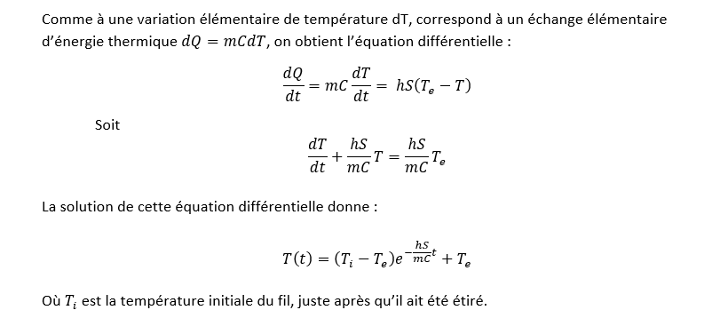
Annexe 2 – Evolution de la température suite aux pertes par convection
Tout d’abord, un peu de théorie concernant l’évolution de la température d’un corps dans un milieu à une température ambiante stable. Nous essayerons ensuite de comparer nos résultats à une étude théorique que nous pouvons mener, en supposant que la température du fil diminue grâce à des phénomènes de convection. Avec cette hypothèse, le flux thermique répond à la loi de Newton, à savoir :
Où h est le coefficient de convection, S la surface de l’élastique, $T_{e}$ la température de l’élastique, et T la température extérieure constante durant l’expérience.
Or ce flux thermique est par définition égal à :

Slide 42
Graphiquement, cette solution suit donc l’évolution suivante :
$$τ=\frac{1,74.{10}^{−4}∗2060}{14,5∗2,8.{10}^{−4}}=88s$$

Slide 43
$$τ=\frac{1,74.{10}^{−4}∗2060}{14,5∗2,8.{10}^{−4}}=88s$$
Remarque :
Concernant la valeur de h, nous nous sommes référés aux lois de Mac Adams, qui donnent les valeurs de ce coefficient en fonction de la disposition et de l’orientation de la surface. On a alors choisi h = 14,5 W/m², en considérant que l’élastique était une surface disposée horizontalement, et que son faible diamètre ne devait pas engendrer de différence de convection entre sa surface orientée vers le haut de celle orientée vers le bas.
On remarque toutefois que cette variation de température ne ressemble pas à celle que nous avons mesuré expérimentalement. Cela est peut-être dû au fait que l’objet étudié est un fil relativement fin, alors que les coefficients h sont donnés pour des plaques de surfaces étendues.

